Slide 1
总复习
函 数

Slide 2
4.1 函数的概念
函数

Slide 3
主要内容
函数，从A到B的函数 f:A→B，B^{A}，函数的像与完全原像
函数的性质：单射、满射、双射函数
重要函数：恒等函数、常函数、单调函数、集合的特征函数、自然映射
集合等势的定义与性质
集合优势的定义与性质
重要的集合等势以及优势的结果
可数集与不可数集
集合基数的定义

Slide 4
基本要求
给定 f, A, B, 判别 f 是否为从A到B的函数
判别函数 f:A→B的性质（单射、满射、双射）
熟练计算函数的值、像、复合以及反函数
证明函数 f:A→B的性质（单射、满射、双射）
给定集合A, B，构造双射函数 f:A→B
能够证明两个集合等势
能够证明一个集合优势于另一个集合
知道什么是可数集与不可数集
会求一个简单集合的基数

Slide 5
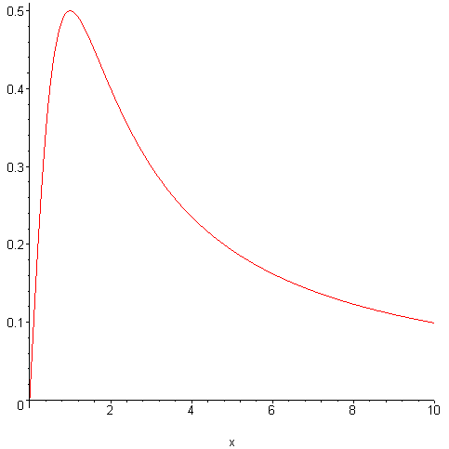
例
1．给定A, B 和 f, 判断是否构成函数 f:A→B. 如果是, 说明该函数是否为单射、满射、双射的.
(1) A={1,2,3,4,5}, B={6,7,8,9,10},
f={<1,8>,<3,9>,<4,10>,<2,6>,<5,9>}.
(2) A,B同(1), f={<1,7>,<2,6>,<4,5>,<1,9>,<5,10>}.
(3) A,B同(1), f={<1,8>,<3,10>,< 2,6>,<4,9>}.
(4) A=B=R, f(x)=x³
(5) A=B=R⁺, f(x)=x/(x²+1).

Slide 6
例
(1) 能构成 f:A→B, f:A→B既不是单射也不是满射, 因为
f(3)=f(5)=9, 且7∉ranf.
(2) 不构成 f:A→B, 因为 f 不是函数. <1,7>∈f 且<1,9>∈f, 与函
数定义矛盾
(3) 不构成 f:A→B, 因为dom f = {1,2,3,4} ≠ A
(4) 能构成 f:A→B, 且 f:A→B是双射的
(5) 能构成 f:A→B, f:A→B既不是单射的也不是满射的. 因为该
函数在 x=1取极大值 f(1)=1/2. 函数不是单调的,且ranf≠R⁺.

Slide 7
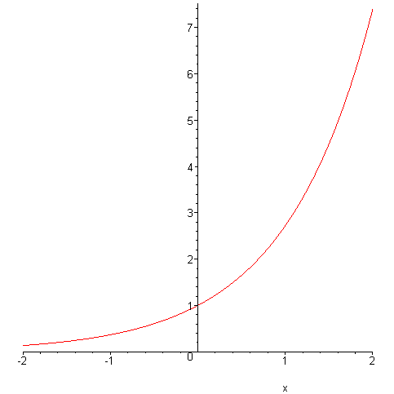
例
2．对于以下集合A和B，构造从A到B的双射函数 f:A→B
(1) A={x| x∈Z∧x<0}，B=N
(2) A=R，B=R⁺
解
(1) f:A→B, f(x)= −x−1
(2) f:A→B, f(x)=e^{x}

Slide 8
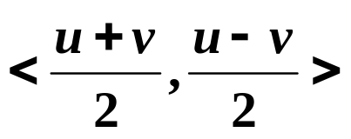
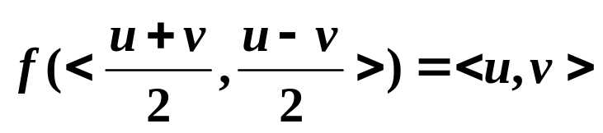
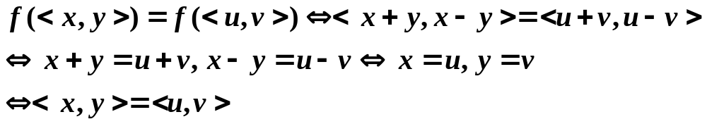
例
3.设
证明 f 既是满射的，也是单射的. L={<x,y>|x,y∈R∧y=x+1}, 计算 f(L).
证 任取<u,v>∈R×R，存在
使得
因此 f 是满射的
对于任意的 <x,y>, <u,v>∈R×R, 有
f(L) = {<2x+1,−1>|x∈R}=R×{−1}
因此 f 是单射的.

Slide 9
1. 证明 f:A→B是满射的方法: 任取 y∈B, 找到 x (即给出x的表示)或者证明存在x∈A，使得f(x)=y.
2. 证明 f:A→B是单射的方法
方法一 ∀x₁,x₂∈A,
f(x₁)=f(x₂) ⇒ … ⇒ x₁=x₂
推理前提 推理过程 推理结论
方法二 ∀x₁,x₂∈A,
x₁≠x₂ ⇒ … ⇒ f(x₁)≠f(x₂)
推理前提 推理过程 推理结论
3. 证明 f:A→B不是满射的方法： 找到 y∈B, y∉ranf
4. 证明 f:A→B不是单射的方法：找到 x₁,x₂∈A, x₁≠x₂, 且 f(x₁)=f(x₂)

Slide 10
例
4. 判断函数是否为单射、满射、双射的.
A=N×N, B=N, f(<x,y>)=|x²−y²|.
既不是单射的也不是满射的. 因为
f(<1,1>)=f(<2,2>)=0, 2∉ranf.

Slide 11
证明集合A与B等势的方法
方法一：直接构造从A到B的双射, 即定义一个从A到B的函数f:A→B，证明 f 的满射性，证明 f 的单射性
方法二：利用定理8.8，构造两个单射 f:A→B 和 g:B→A. 即定义函数 f 和 g ，证明 f 和 g 的单射性
方法三：利用等势的传递性
方法四：直接计算A与B的基数，得到card A=card B.
注意：
以上方法中最重要的是方法一.
证明集合A与自然数集合N等势的通常方法是：找到一个“数遍”A中元素的顺序.

Slide 12
例
5．已知A={n⁷|n∈N}, B={n¹⁰⁹|n∈N}, 求下列各题：
(1) Card A
(2) Card B
(3) card (A∪B)
(4) card (A∩B)
解 (1) 构造双射函数 f:N→A, f(n)=n⁷ , 因此 card A=ℵ₀
(2) 构造双射函数 g:N→A, g(n)=n¹⁰⁹, 因此card B=ℵ₀
(3) 可数集的并仍旧是可数集，因此card(A∪B)≤ ℵ₀,
l另一方面 card(A∪B) ≥ card A=ℵ₀, 从而得到
card(A∪B)= ℵ₀.
(4) 因为7与109互素，card(A∩B)={n^{7×109} | n∈N}，
f:N→A, f(n)=n⁷⁶³ , card(A∩B)= ℵ₀

Slide 13
例
6. 已知cardA=ℵ₀, cardB<cardA, 求card(A−B)
解 由A−B⊆A 得到 card(A−B) ≤ cardA, 即
card(A−B)≤ ℵ₀
由 cardB<cardA 可知 B 为有限集，即存在自然数n使得
cardB=n.
假设card(A−B)< ℵ₀，那么存在自然数m，使得
card(A−B)=m
从而得到
cardA ≤ card((A−B)∪B) = n+m，
与cardA=ℵ₀矛盾. 因此，
card(A−B)= ℵ₀.

Slide 14
4.1 函数的概念
二元关系

Slide 15
主要内容
有序对与笛卡儿积的定义与性质
二元关系、从A到B的关系、A上的关系
关系的表示法：关系表达式、关系矩阵、关系图
关系的运算：定义域、值域、域、逆、合成、限制、像、幂
关系运算的性质: A上关系的自反、反自反、对称、反对称、传递的性质
A上关系的自反、对称、传递闭包
A上的等价关系、等价类、商集与A的划分
A上的偏序关系与偏序集

Slide 16
基本要求
熟练掌握关系的三种表示法
能够判定关系的性质
掌握含有关系运算的集合等式
掌握等价关系、等价类、商集、划分、哈斯图、偏序集等概念
计算A×B, dom R, ranR, fldR, R⁻¹, R°S , R^{n} , r(R), s(R), t(R), M_{i}
求等价类和商集A/R
给定A的划分π，求出π 所对应的等价关系

Slide 17
基本要求
求偏序集中的极大元、极小元、最大元、最小元、上界、下界、上确界、下确界
掌握基本的证明方法
证明涉及关系运算的集合等式
证明关系的性质、闭包性质的证明 、证明关系是等价关系或偏序关系

Slide 18
证明中用到关系运算的定义和公式
domR = { x | ∃y (<x,y>∈R) }
x∈domR ⇔ ∃y(<x,y>∈R)
y∈ranR ⇔ ∃x(<x,y>∈R)
<x,y>∈R ⇔ <y,x>∈R⁻¹
<x,y>∈R∘S ⇔ ∃t (<x,t>∈R∧<t,y>∈S)
<x,y>∈R↾A ⇔ x∈A ∧ <x,y>∈R
y∈R[A] ⇔ ∃x (x∈A ∧ <x,y>∈R)
r(R) = R∪I_{A}
s(R) = R∪R⁻¹
t(R) = R∪R²∪…

Slide 19
例
1．设A = {1, 2, 3},
R = {<1,1>, <1,2>, <2,1>, <2,2>, <3,1>} ，
S = {<1,2>, <1,3>,<2,2>},
求:
(1) R⁻¹
(2) dom R, ran R, fld R
(3) R□S, R³
(4) r(R), s(R), t(R)

Slide 20
例
(1) R⁻¹ = {<1,1>, <2,1>, <1,2>, <2,2>, <1,3 >}
(2) domR = {1, 2, 3}, ranR = {1,2}, fldR = {1, 2, 3}
(3) R□S = {<1,2>, <1,3>, <2,2>, <2,3>, <3,2>, <3,3>}
R³ = {<1,1>, <1,2>, <2,1>, <2,2>, <3,1>, <3,2>}
(4) r(R) = {<1,1>, <1,2>, <2,1>, <2,2>, <3,1>, <3,3>}
s(R) = {<1,1>,<1,2>,<2,1>, <2,2>, <3,1>, <1,3>}
t(R) = {<1,1>, <1,2>, <2,1>, <2,2>, <3,1>, <3,2>}

Slide 21
例
2．设R是Z上的模 n 等价关系, 即
x∼y ⇔ x ≡ y(modn),
试给出由R确定的Z的划分π.
解 设除以 n 余数为 r 的整数构成等价类 [r]，则
[r] ={ kn+r | k∈Z }, r = 0, 1, …, n−1
π = { [r] | r = 0, 1, …, n−1}

Slide 22
例
3．设偏序集 <A, R> 的哈斯图如图所示.
(1) 写出A和R的集合表达式
(2) 求极大元、极小元、最大元、最小元、上(确)界 、下(确)界
a
解
(1) A = {a, b, c, d, e}
R = {<d,b>, <d,a>, <d,c>, <e,c>, <e,a>, <b,a>, <c,a>}∪I_{A}
= {<a,a>,<b,a>,…}
c
b
图11
e
d

Slide 23
例
a
c
b
e
d
{a, b, c}
{c, d, e}
{c, e}
{c}
极大元 最小元 上界 上确界 下界 下确界
图11

Slide 24
例
4．设R是A上的二元关系， 设
S = {<a,b> |∃c(<a,c>∈R∧<c,b>∈R)}.
证明如果R是等价关系，则S也是等价关系。

Slide 25
关系性质的证明方法
1. 证明R在A上自反
任取x,
x∈A ⇒ ……………………..….……. ⇒ <x,x>∈R
前提 推理过程 结论
2. 证明R在A上对称
任取<x,y>，
<x,y> ∈R ⇒ ………………………………. ⇒ <y,x>∈R
前提 推理过程 结论

Slide 26
关系性质的证明方法
3. 证明R在A上反对称
任取<x,y>，
<x,y>∈R∧<y,x>∈R ⇒ …………………….. ⇒ x = y
前提 推理过程 结论
4. 证明R在A上传递
任取<x,y>,<y,z>，
<x,y>∈R∧<y,z>∈R ⇒ …………………….. ⇒ <x,z>∈R
前提 推理过程 结论

Slide 27
5．设R是A上的二元关系， 设
S = {<a,b> | ∃c(<a,c>∈R∧<c,b>∈R)}.
证明如果R是等价关系，则S也是等价关系。
(1) 证自反 任取x,
x∈A ⇒ <x,x>∈R ⇒ ∃x (<x,x>∈R∧<x,x>∈R) ⇒ <x,x>∈S
(2) 证对称 任取<x,y>,
<x,y>∈S ⇒ ∃c(<x,c>∈R∧<c,y>∈R)
⇒ ∃c (<c,x>∈R∧<y,c>∈R) ⇒<y,x>∈S
(3) 证传递 任取<x,y>, <y,z>,
<x,y>∈S ∧ <y,z>∈S
⇒ ∃c (<x,c>∈R∧<c,y>∈R) ∧ ∃d (<y,d>∈R∧<d,z>∈R)
⇒ <x,y>∈R∧<y,z>∈ R ⇒ <x,z>∈S

Slide 28
4.1 函数的概念
集合代数

Slide 29
主要内容
集合的两种表示法
集合与元素之间的隶属关系、集合之间的包含关系的区别与联系
特殊集合：空集、全集、幂集
文氏图及有穷集合的计数(包含排斥原理)
集合的∪, ∩, −, ∼, ⊕等运算以及广义∪, ∩运算
集合运算的算律及其应用(证明)

Slide 30
基本要求
熟练掌握集合的两种表示法
能够判别元素是否属于给定的集合
能够判别两个集合之间是否存在包含、相等、真包含关系
熟练掌握集合的基本运算（普通运算和广义运算）
掌握证明集合等式或者包含关系的基本方法

Slide 31
例
1．判断下列命题是否为真
(1) ∅⊆∅
(2) ∅∈∅
(3) ∅⊆{∅}
(4) ∅∈{∅}
(5) { a, b } ⊆ { a, b, c, {a, b, c}}
(6) { a, b } ∈{ a, b, c, {a, b}}
(7) { a, b} ⊆ { a, b, {{a, b}}}
(8) { a, b} ∈{ a, b, {{a,b}}}
解 (1)、(3)、(4)、(5)、(6)、(7)为真，其余为假.

Slide 32
例
(1) 判断元素a与集合A的隶属关系是否成立基本方法：
把 a 作为整体检查它在A中是否出现，注意这里的 a 可能是集合表达式.
(2) 判断A⊆B的四种方法
若A,B是用枚举方式定义的，依次检查A的每个元素是否在B中出现.
若A,B是谓词法定义的，且A, B中元素性质分别为P和Q, 那么“若P则Q”意味 A⊆B，“P当且仅当Q”意味Ａ=Ｂ．
通过集合运算判断A⊆B，即A∪B = B, A∩B = A, A−B = ∅三个等式中有一个为真.
通过文氏图判断集合的包含（注意这里是判断，而不是证明）

Slide 33
例
2. 判断以下命题的真假，并说明理由.
（1）A−B = A ⇔ B=∅
（2）A−(B∪C) = (A−B)∩(A−C)
（3）A⊕A = A
（4）如果A∩B = B，则A = E.
（5）A = {x}∪x，则 x∈A且x ⊆ A.

Slide 34
例
先将等式化简或恒等变形.
查找集合运算的相关的算律，如果与算律相符，结果为真.
注意以下两个重要的充要条件
A−B = A ⇔ A∩B = ∅
A−B = ∅ ⇔ A⊆B ⇔ A∪B = B ⇔ A∩B = A
如果与条件相符，则命题为真.
如果不符合算律，也不符合上述条件，可以用文氏图表示集合，看看命题是否成立.如果成立，再给出证明.
试着举出反例，证明命题为假.

Slide 35
例
解
(1) B=∅是A−B=A的充分条件，但不是必要条件.
(2) 这是D.M律，命题为真.
(3) 不符合算律，A≠∅时假.
(4) 命题不为真. A∩B=B的充分必要条件是 B⊆A，不是A=E.
(5) 命题为真，因为 x 既是 A 的元素，也是 A 的子集

Slide 36
例
3．证明 A∪B = A∪C ∧ A∩B = A∩C ⇒ B = C
解题思路
分析命题：含有3个命题：
A∪B = A∪C , A∩B = A∩C, B = C
① ② ③
证明要求
前提：命题①和②
结论：命题③
证明方法：
恒等式代入、反证法
利用已知等式通过运算得到新的等式

Slide 37
例
证明 A∪B = A∪C ∧ A∩B = A∩C ⇒ B = C
由已知等式①和②可以得到
(A∪B)− (A∩B) = (A∪C)− (A∩C)
即
A⊕B = A⊕C
从而有
A⊕(A⊕B) =A⊕(A⊕C)
根据结合律得
(A⊕A)⊕B = (A⊕A) ⊕C
由于A⊕A = ∅, 化简上式得B = C.

